Slide 1
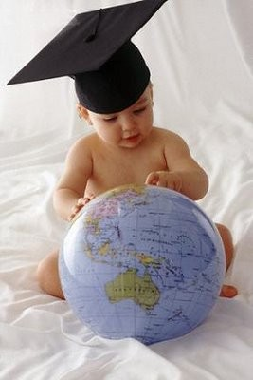
«Развитие речи и памяти детей дошкольного возраста средствами мнемотехники»
Подготовила: педагог-психолог
Перегородкина Анастасия Владимирвона
МБДОУ №49 «Белоснежка»

Slide 2
Дошкольное детство - возраст, наиболее благоприятный для развития памяти. Однако память дошкольника имеет ряд специфических особенностей. У младших дошкольников память непроизвольна. Ребенок 3-4 лет легче запоминает то, что ярко, необычно, что производит эмоциональное впечатление.
Ребенок не ставит перед собой цели что-то запомнить или вспомнить и не владеет специальными способами запоминания. Интересные для него события, действия, образы легко запечатлеваются, непроизвольно запоминается и словесный материал, если он вызывает эмоциональный отклик.

Slide 3

Мнемотехника
– это система методов и приемов, обеспечивающих эффективное запоминание, сохранение и воспроизведение информации.
ЗАПОМНИЛ СОХРАНИЛ ВОСПРОИЗВЕЛ

Slide 4
Цели и задачи работы с мнемотехниками
Цель работы с мнемотехниками: развивать разные виды памяти у детей дошкольного возраста (слуховая, зрительная, ассоциативная, фотографическая)
Задачи работы с мнемотехниками: научить детей управлять своей памятью, увеличивать её объём, используя приёмы мнемотехники.

Slide 5
Известная нам мнемотехника:
Цвета радуги
Каждый охотник желает знать, где сидит фазан - для запоминания цветов радуги: красный, оранжевый, жёлтый, зелёный, голубой, синий, фиолетовый.
Падежи русского языка
«Иван Родил Девчонку, Велел Тащить Пелёнку» - для запоминания падежей (именительный, родительный, дательный, винительный, творительный, предложный).
Геометрия
Биссектриса — это крыса, которая бегает по углам и делит их пополам.

Slide 6
Варианты игр с мнемотаблицами:
1. Восстановить последовательность картинок по памяти;
2. Смешать их с другими и отбирать среди нескольких картинок те, которые относятся к данной теме;
3. Определять, где должна находиться “выпавшая” картинка среди других;
4. Найти лишнюю картинку;
5. Найти ошибку в последовательности картинок после прочтения текста;
6. «Распутать» два события (предъявляются вперемешку две разрезанные мнемотаблицы);
7. Игра “Не зевай, нужную картинку поднимай”. Взрослый читает отрывок текста, а ребенок находит картинку.

Slide 7
Использование методов мнемотехники:
• облегчает запоминание и увеличивает объем памяти, развивает речемыслительную деятельность детей;
• позволяет ребенку систематизировать свой непосредственный опыт;
• ребенок с опорой на образы памяти устанавливает причинно-следственные связи, делает выводы;
• развивает творческое познание детей.

Slide 8
Мнемотехника помогает развивать:
ассоциативное мышление;
зрительную и слуховую память;
зрительное и слуховое внимание;
воображение;
связную речь;
ускоряет процесс автоматизации и дифференциации поставленных звуков.

Slide 9
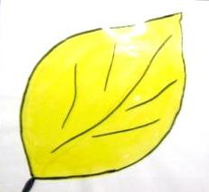
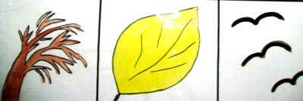
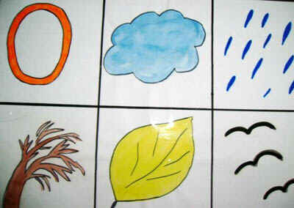
Мнемоквадрат
Мнемодорожка
Мнемотаблица

Slide 10
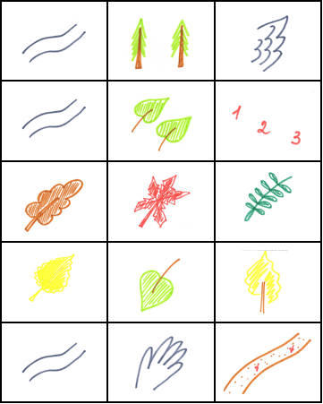
Заучивание стихотворений
Стихотворение «Осенние деревья»

Slide 11
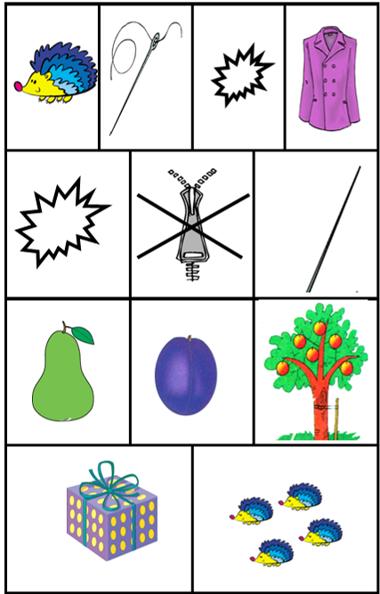
Хитрый ежик
Хитрый ежик-чудачок
Сшил колючий пиджачок,
Весь в иголках, без застежек.
На иглу нацепит ежик
Грушу, сливу – всякий плод,
Что под деревом найдет,
И с подарочком богатым
Поспешит к своим ежатам.
П. Воронько

Slide 12
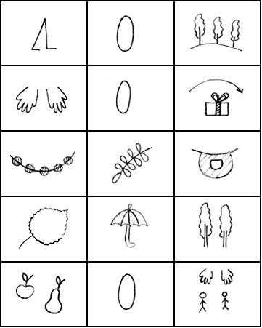
Стихотворение «Осенние подарки»
Ходит | осень | в нашем парке.
Дарит | осень | всем подарки.
Бусы красные - | рябине, | фартук розовый -
осине, | зонтик желтый - | тополям,
фрукты | осень | дарит нам.

Slide 13
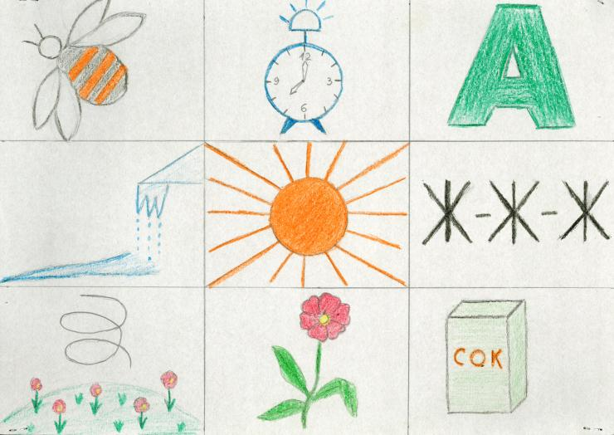
Заучивание песенки
Песенка шмеля
Я большой мохнатый шмель,
Разбудил меня апрель.
Звонкими ручьями,
Жаркими лучами.
Я летаю, я жужжу,
Над поляною кружу.
Яркий выберу цветок
Буду пить душистый сок.

Slide 14
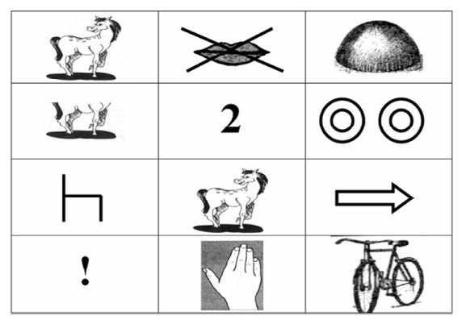
Заучивание загадки
Этот конь не ест овса,
Вместо ног – два колеса.
Сядь верхом и мчись на нем,
Только лучше правь рулем.
(велосипед)

Slide 15
Спасибо за внимание

